Slide 1
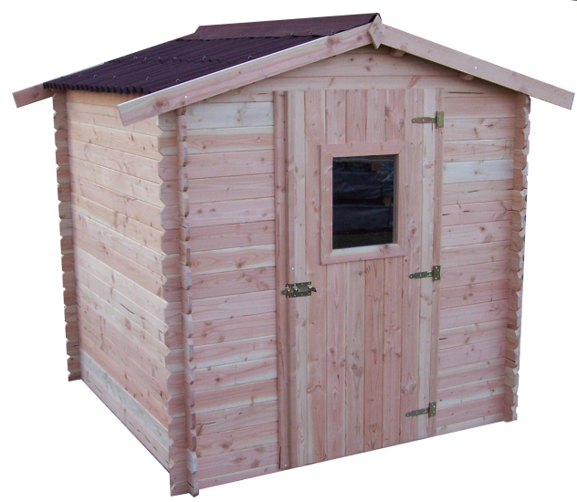
Abri DUBLIN Douglas
madriers 28 mm sans plancher
Réf. DU 2020.02 N
2,20 m
2,04 m
2,10 m
Photo non contractuelle
DIMENSIONS
Dimensions : Hors-tout Intérieures Sol Hauteur faitage Hauteur paroi Avancée toit Porte Surface: Surface de plancher Emprise au sol | 2,10 x 2,04 m 1,80 x 1,80 m 2,00 x 2,00 m 2,20 m 1,83 m AV 78 mm / AR 78 mm Avec lucarne dimensions 0,80 x 1,77 m 3,25 m² 4,00 m²
CARACTERISTIQUES
Matière | Douglas massif non traité
Parois | Madriers avec rainure languette épaisseur 28 mm. Coupe chalet pour un assemblage des parois en angle solide et étanche. Coupe biseautée en bout de lames.
Couverture | Plaques ondulées bitumées de couleur
Couleur | Bois naturel
Conseil entretien | A lasurer intérieur et extérieur immédiatement après montage
Plancher | Sans plancher
Traité | Naturellement durable
Garantie | 5 ans
Recommandation d'utilisation | Usage domestique pour rangement tous produits non dangereux
Fournisseur | FORESTA
COLIS
Dimension du colis | 200 x 120 x 38 cm
Poids du colis | 310 kg
PLUS PRODUIT
Abri exempté de la taxe sur les abris de jardin car surface de plancher et emprise au sol moins de 5 m²
Livré avec toit en plaques ondulées résistant aux vents violents et conférant la ventilation pour une plus grande longévité
Porte avec fenêtre intégrée
Produit fabriqué en France
Produit PEFC
CONSEILS DE MISE EN SERVICE
A installer sur une dalle béton obligatoirement
PRODUIT LIVRE
PRODUIT LIVRE MONTE
3760161077750

